Slide 1
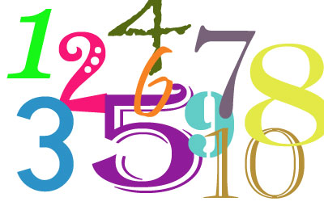
Правильно читаю числові вирази
Українська мова
3 клас. Розділ 5.
Прикметник. Числівник
Урок 79

Slide 2








Емоційне налаштування «Який ти зараз?»
Виберіть той смайлик, який відображає ваш настрій на початку уроку. Прочитайте слова під смайлами. На яке питання вони відповідають?
Чудовий
святковий
гнівний
задумливий
сумний
творчий
задоволений
веселий

Slide 3

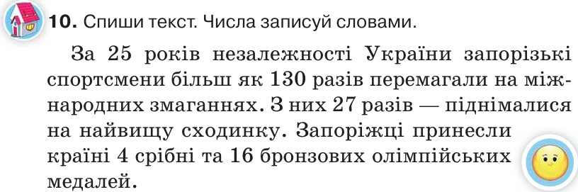
Перевірка домашнього завдання
Що називають і на які питання відповідають числівники?
Для чого використовують числівники в мовленні?
Підручник.
Сторінка
106

Slide 4
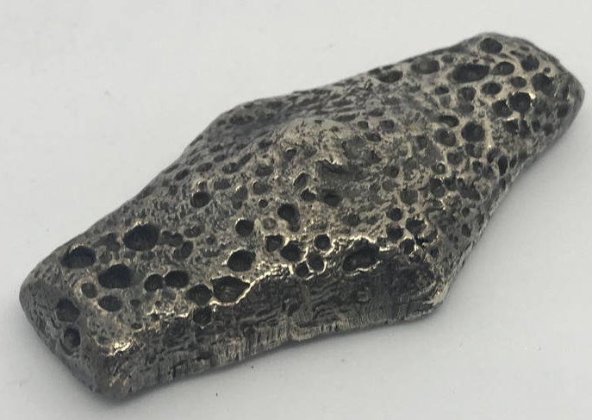
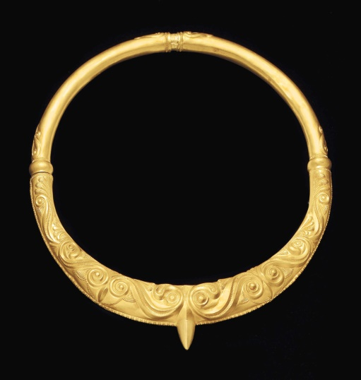
Хвилинка історії. Упіймайте числівники
Національна валюта України гривня (з ХІІ століття — грошова одиниця Київської Русі, яка являла собою срібний зливок вагою 200 г) отримала свою назву на честь прикраси у вигляді обруча, що надягають на шию («грива, загривок»), який використовувався раніше замість грошей. Іноді гривню ділили («рубали») на чотири частини, які почали потім називатися «рубль». Від слова «гривня» пішла і назва «гривеник».
Гривня 200г
Гривна

Slide 5
Це цікаво! ВАЛЮТА
Відповідно до Указу Президента України та статей 99 і 102 Конституції України протягом 2–16 вересня 1996 року була проведена грошова реформа і введена національна валюта — гривня.
Валюта — це гроші певної країни.
Гривня — це валюта України. 1 грн = 100 к.
Долар — валюта США. 1 долар = 100 центів.
Юань — валюта Китаю. 1 юань = 10 цзяо.
Євро — валюта країн Євросоюзу. 1 євро = 100 центів.
Єна — валюта Японії. 1 єна = 100 сен.
Швецька крона — валюта Швеції. 1 крона = 100 ере.
Єгипетський фунт — валюта Єгипту. 1 фунт = 100 піастрів.
Шекель — валюта Ізраїлю. 1 шекель = 100 агорів

Slide 6
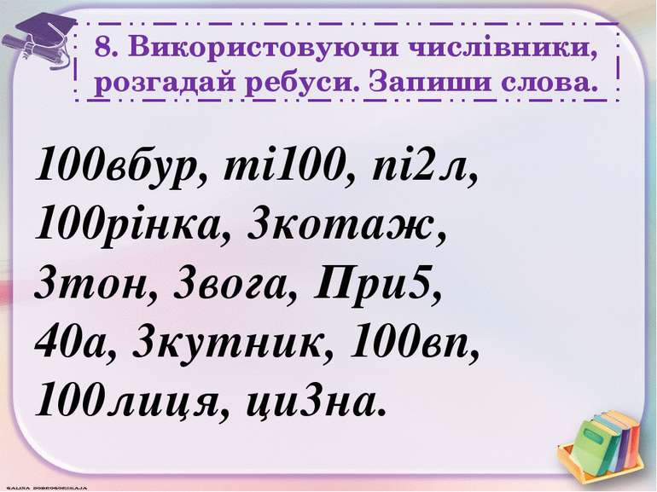
Прочитайте ребуси

Slide 7

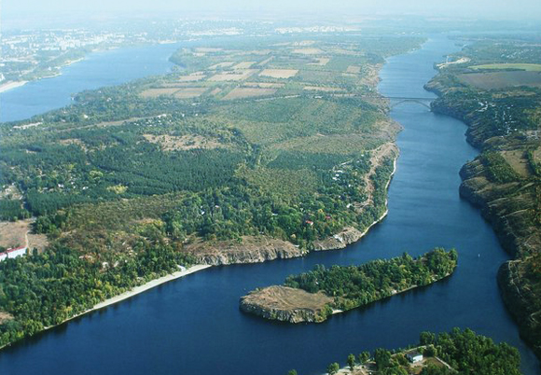
Повідомлення теми уроку
Сьогодні на уроці ми будемо вчитися правильно читати числівники. Продовжимо знайомство з містом Запоріжжя. Побуваємо на острові Хортиця.

Slide 8






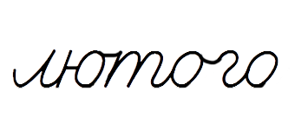
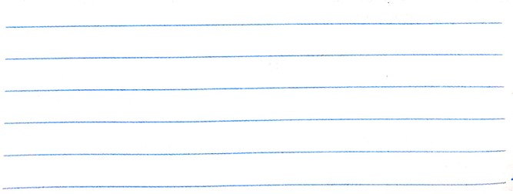

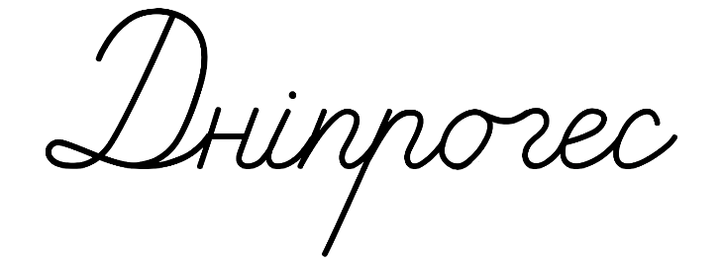
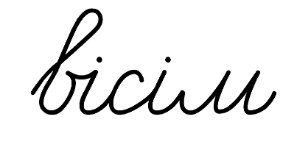
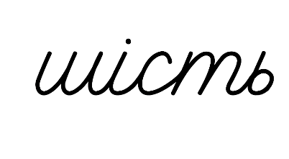
Хвилинка каліграфії
Прочитайте і запишіть слова. Пригадайте, чим відрізняються числівники від іменників?

Slide 9
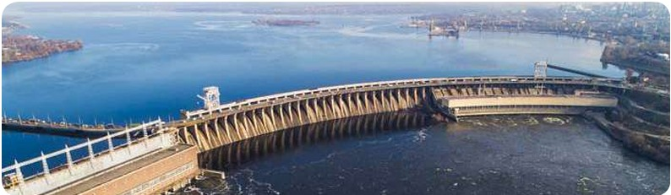
Прочитайте повідомлення
Дніпрогес працює вже понад 80 років і вражає своїми розмірами. Адже довжина греблі — майже 2000 метрів, висота — 60 метрів. А це як два будинки у 9 поверхів.
вісімдесят
дві тисячі
шістдесят
дев’ять
Спишіть текст. Числа записуйте словами. Поставте наголос у числівниках.
Підручник.
Сторінка
106

Slide 10

Пригадайте назви зимових і весняних місяців
Поєднайте кожну з одним із поданих чисел. Запишіть утворені дати. Числа записуйте словами.
грудень
січень
лютий
березень
квітень
травень
Одинадцяте грудня,
чотирнадцяте січня,
шістнадцяте лютого,
вісімнадцяте березня,
Підручник.
Сторінка
107
Двадцять п’яте квітня,
тридцяте травня,

Slide 11
Прочитайте й обчисліть числові вирази
Починайте читати зі слів до або від.
Зразок: до двох додати п’ять — буде сім.
14 + 11 = … 50 + 39 = … 35 – 20 = … 100 – 34 = …
До чотирнадцяти додати одинадцять – буде двадцять п'ять.
До п'ятдесяти додати тридцять дев'ять – буде вісімдесят дев'ять.
Від тридцяти п'яти відняти двадцять – буде п’ятнадцять.
Від ста відняти тридцять чотири – буде шістдесят шість.
Чи подобається вам математика? Де ви використовуєте знання з математики? Складіть про це текст (3–4 речення)
Підручник.
Сторінка
107

Slide 12
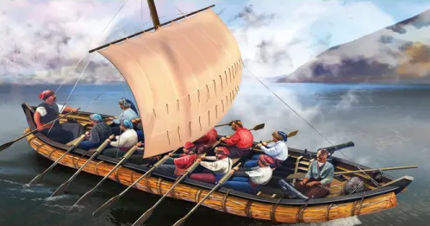
Прочитайте інформацію про козаків Запоріжжя
На Запоріжжі з’явився перший флот запорозьких козаків. Це були військові човни — 20 метрів завдовжки і 4 завширшки. Їх називали чайки. Вони вміщували 60 озброєних козаків. Кожен мав 2 рушниці, запас куль і пороху, шаблю. На борт брали 5 гармат, запаси питної води і харчів.
Обчисліть, скільки одиниць вогнепальної зброї було на одному козацькому човні. Відповідь запишіть.
60 ∙ 2 + 5 =
125 (од.)
Сто двадцять п’ять одиниць вогнепальної зброї на одному козацькому човні.
Підручник.
Сторінка
107

Slide 13
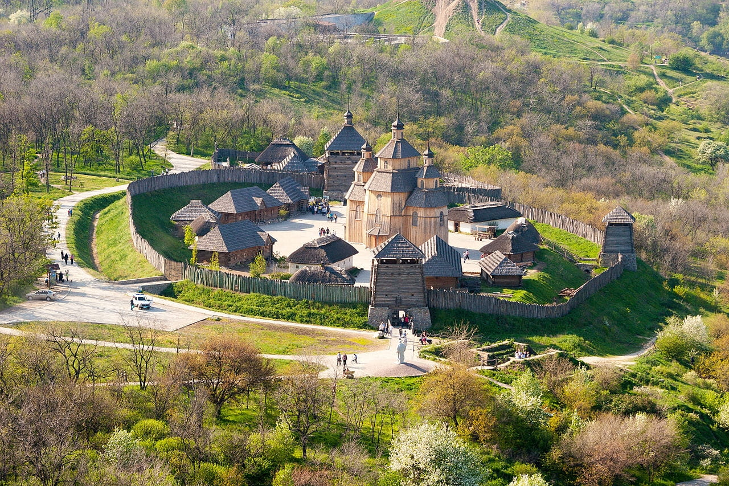
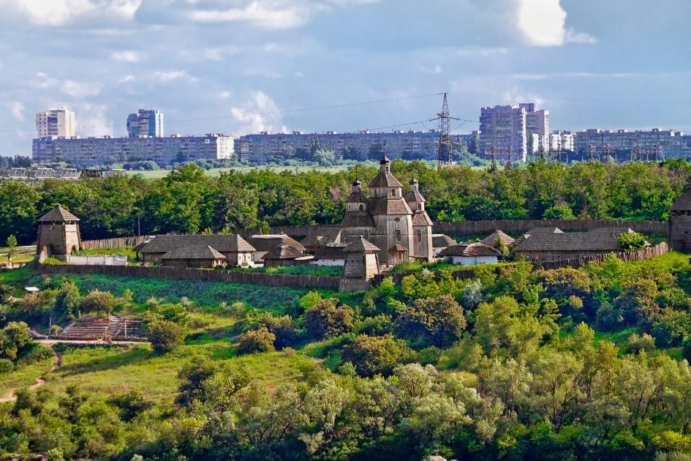
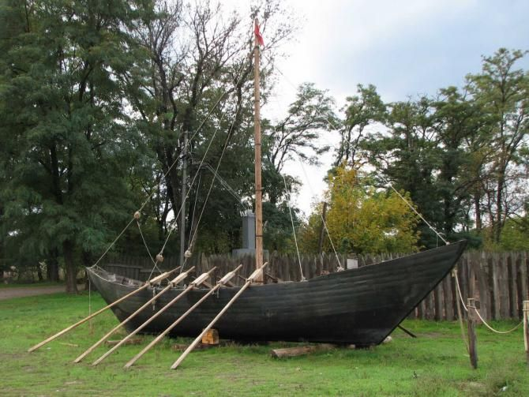
Острів Хортиця
Підручник.
Сторінка
107

Slide 14
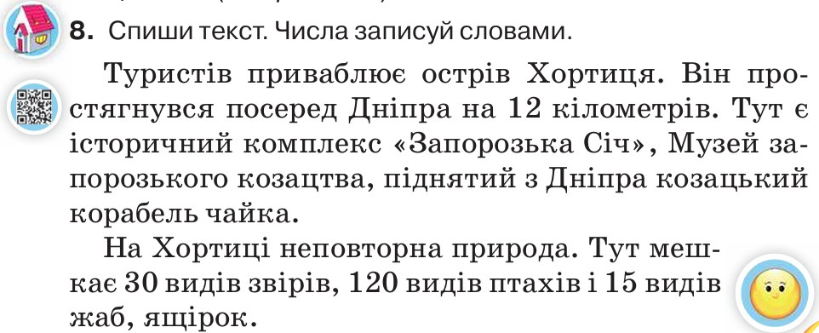
Пояснення домашнього завдання
Що називають і на які питання відповідають числівники?
Для чого використовують числівники в мовленні?
Підручник.
Сторінка
107

Slide 15
Рефлексія
Опишіть за допомогою прикметників, яким був цей урок для вас
урок
цікавий
нудний
пізнавальний
довгий
швидкий

